Slide 1
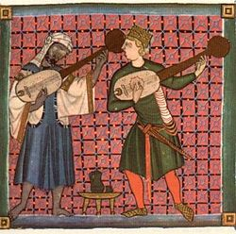
DEL ESPAÑOL MEDIEVAL AL CLASICO
De Villena a Nebrija
Ma. Guadalupe Soriano Santoyo
4° Semestre LI.
Septiembre 2011.

Slide 2
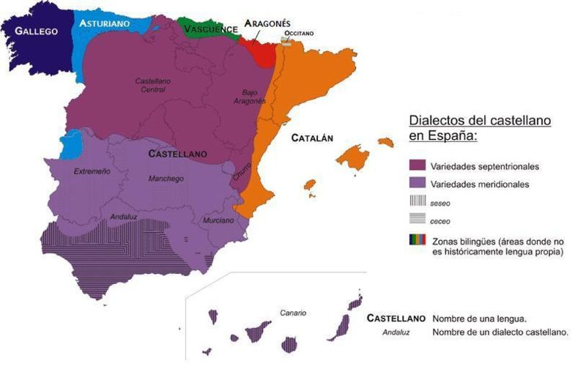
DEL ESPAÑOL MEDIEVAL AL CLASICO
Poco a poco las distintas variantes del latín se van convirtiendo en otra cosa distinta:
dialectos del latín, que de oeste a este son:
el gallegoportugués, el asturleonés, el castellano, el navarro-aragonés, el catalán, además de las hablas
mozárabes (dialectos hablados en la zona de dominación árabe)
HISTORIA DE LA LENGUA ESPAÑOLA.

Slide 3
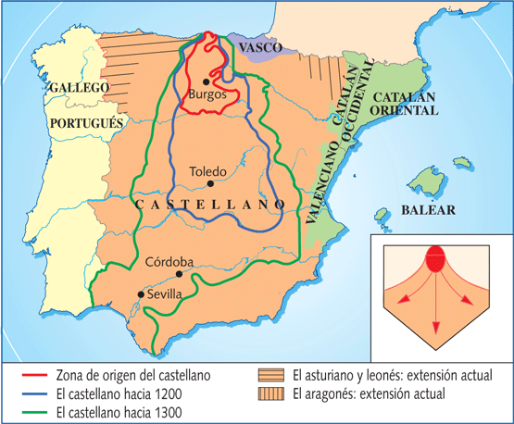
Todos estos dialectos convivieron en situación de igualdad en la península durante un tiempo.
Sin embargo, por razones políticas y militares el reino de Castilla se impuso sobre otros reinos cristianos y avanzó reconquistando territorios árabes. Este dominio militar se tradujo también en una expansión del castellano. Poco a poco algunos de estos dialectos pasaron a convertirse en lenguas, mientras que otros permanecieron como dialectos o incluso desaparecieron.
HISTORIA DE LA LENGUA ESPAÑOLA.

Slide 4
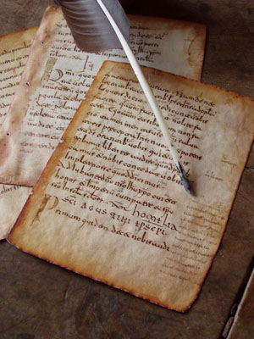
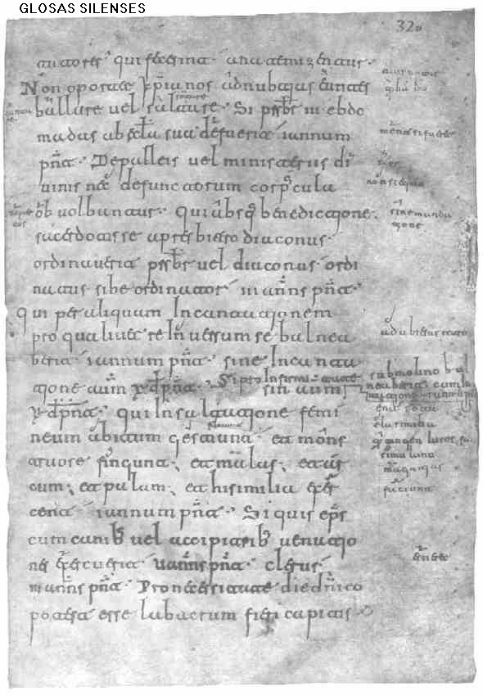
Desde dos o tres siglos atrás la lengua hablada en la Península Ibérica era ya algo que podemos considerar protocastellano, sin embargo como no existen testimonios orales, hay que basarse en los textos escritos.
Los primeros testimonios escritos de carácter no literario son las glosas emilianenses (proceden del monasterio de San Millán) y silenses (proceden de Silos), ambas
fechadas alrededor del siglo X. Se trata de
anotaciones aclaratorias en romance castellano (y
también en vasco) que aparecen en unos textos en
latín, lo que indica que el latín ya no era la lengua
de comunicación habitual.
HISTORIA DE LA LENGUA ESPAÑOLA.

Slide 5
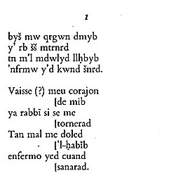
Jarcha conocida como la número 1
Los primeros testimonios literarios son las
jarchas mozárabes, que eran versos de carácter
popular, escritos en lengua castellana hablada en
zona de dominación árabe y que remataban
estrofas cultas escritas en árabe o hebreo
(moaxajas); las jarchas se sitúan entre los siglos XI y XII.
HISTORIA DE LA LENGUA ESPAÑOLA.

Slide 6
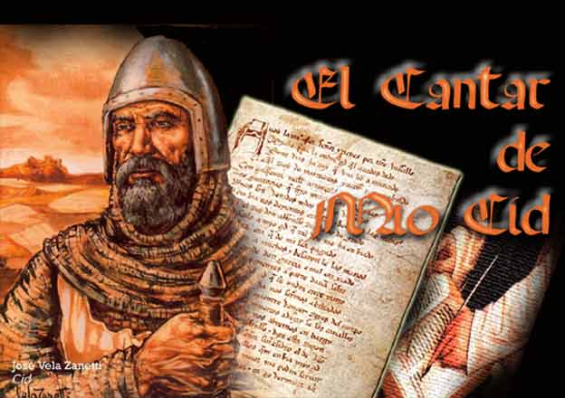
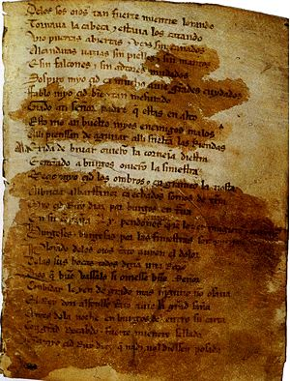
desde el siglo X, encontramos testimonios escritos en la España cristiana a partir del siglo XII con el Poema de Mio Cid, colecciones de cuentos en prosa o el Auto de los Reyes Magos.
En el siglo XIII surge el llamado Mester de Clerecía con las obras de Gonzalo de Berceo, aunque desde el punto de vista lingüístico hay que destacar la labor de la corte de Alfonso X. Tanto él como sus colaboradores se esmeraron por favorecer, mejorar y normalizar el castellano: se puede decir que gracias al Rey Sabio la prosa castellana adquirió los mecanismos morfosintácticos y léxicos necesarios para convertirse en vehículo de ideas.
HISTORIA DE LA LENGUA ESPAÑOLA.

Slide 7
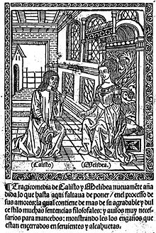
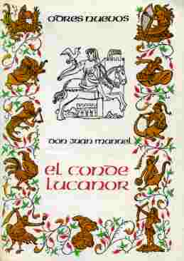

desde el siglo XIV, el castellano ha adquirido la madurez necesaria como poder servir también de vehículo literario con obras como el Libro de buen amor o El Conde Lucanor.
El castellano de buena parte del siglo XV, denominado español preclásico (1474-1525), se enriquece con la labor de gramáticos como Nebrija y culmina con una de las obras cumbre de la literatura: la Celestina.
HISTORIA DE LA LENGUA ESPAÑOLA.

Slide 8
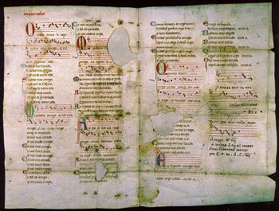
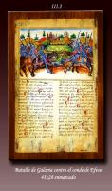
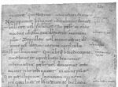
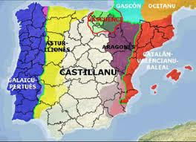
Poco a poco las distintas variantes del latín se van convirtiendo en otra cosa distinta:
dialectos del latín, que de oeste a este son:
el gallegoportugués, el asturleonés, el castellano, el navarro-aragonés, el catalán, además de las hablas
mozárabes (dialectos hablados en la zona de dominación árabe)
HISTORIA DE LA LENGUA ESPAÑOLA.

Slide 9
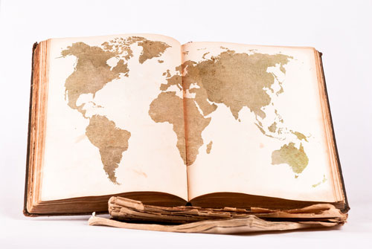
Rasgos lingüísticos del castellano medieval: período de grandes vacilaciones gramaticales y ortográficas.
Estos testimonios escritos muestran una constante evolución del romance castellano con el paso de los siglos de manera que no podemos afirmar que un determinado rasgo es genuinamente medieval sino que surge, se desarrolla e incluso desaparece durante el período que va del siglo X al XV. Es un período de grandes vacilaciones gramaticales y ortográficas.
HISTORIA DE LA LENGUA ESPAÑOLA.

Slide 10
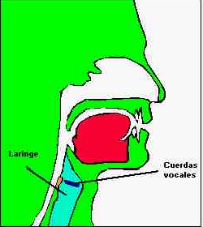
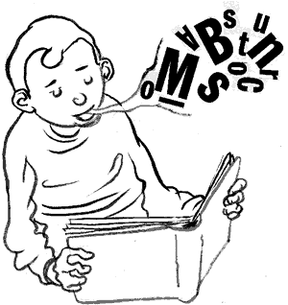
vacilaciones gramaticales y ortográficas.
Nivel fónico: se conserva la F- y permanecen sonidos consonánticos que luego desaparecieron como los que representaban las grafías ç/z, x/g, -s-/-ss-, v/b
Nivel morfosintáctico: destaca el predominio del futuro compuesto escribir lo he (>escribiré), así como las formas so y estó (>soy, estoy) o gelo (>se lo).
Nivel léxico: en los primeros siglos se nota una fuerte introducción de galicismos traídos por los peregrinos franceses que recorrían el Camino de Santiago (doncella, linaje, hostal, peaje). Más tarde, debido a la imitación de la vida señorial francesa, se importan términos como corcel, dama, paje, galán. En el siglo XV, por influencia de los humanistas, se incorporan italianismos: piloto, escaramuza, florín, belleza, novela, soneto. Además el castellano sigue recibiendo arabismos y cultismos.
HISTORIA DE LA LENGUA ESPAÑOLA.

Slide 11
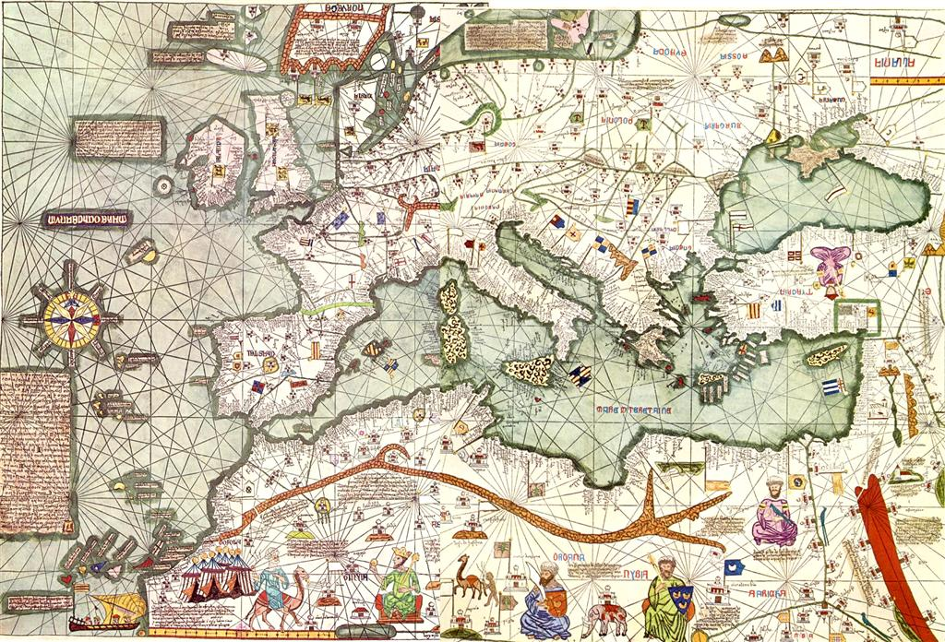
EL ESPAÑOL CLASICO (SIGLOS XV-XVII)
Desde el punto de vista lingüístico, tres notas caracterizan al español durante este período: expansión, consolidación y normalización. Durante los siglos XVI y XVII la lengua española alcanzó una enorme difusión tanto en Europa como en América debido a las conquistas militares y a la colonización del Imperio español bajo los reinados de los Austrias.
HISTORIA DE LA LENGUA ESPAÑOLA.

Slide 12
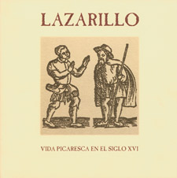
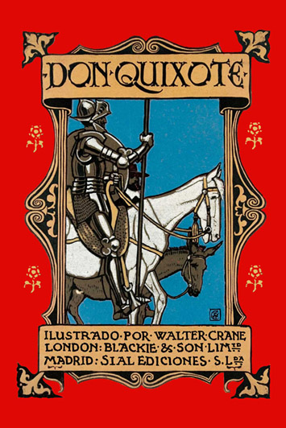
Por otro lado, el español consiguió una amplia homogenización y se convirtió en el idioma de comunicación peninsular además de desplazar al latín como lengua de cultura. Se trata de manifestaciones literarias en todos los géneros en el llamado Siglo de Oro español: poetas como Garcilaso, Fray Luis o San Juan de la Cruz; obras en prosa como el Lazarillo o El Quijote; las comedias de Lope de Vega o Calderón de la Barca son solo las mejores muestras de una legión de escritores que utilizan el castellano como lengua literaria.
HISTORIA DE LA LENGUA ESPAÑOLA.

Slide 13
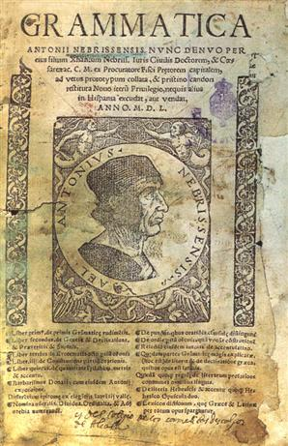
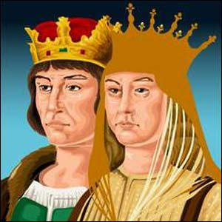
Una de las ciudades que en esta época ganó prestigio por su buena pronunciación fue Toledo. Por otro lado, en este período se produce la diáspora de los judíos sefardíes que tuvieron que salir de España tras el edicto de los Reyes Católicos: los que se fueron se llevaron el idioma castellano, conocido como sefardí, que aún se conserva de forma testimonial.
Obras como la Gramática de Nebrija o la producción de libros en serie gracias a la imprenta desempeñaron una función unificadora para el idioma español que va perdiendo mucho de su vacilación medieval.
HISTORIA DE LA LENGUA ESPAÑOLA.

Slide 14
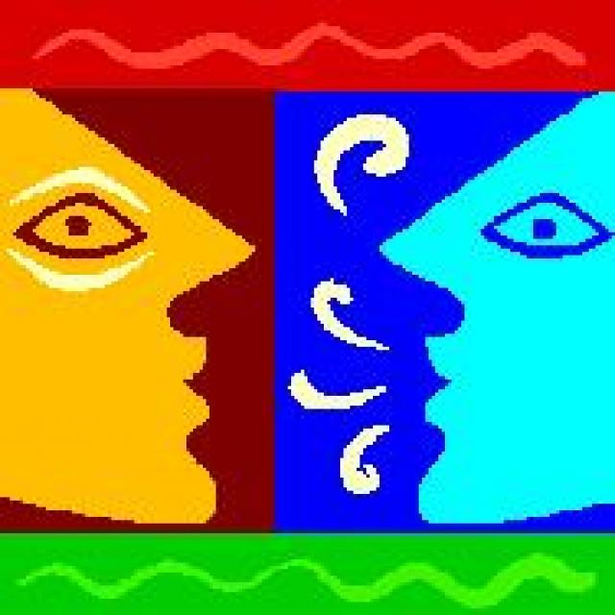
Los rasgos lingüísticos más destacados son los siguientes:
-Aspiración y pérdida de la F-: FIERRO > hierro>Øierro.
-Simplificación de sonidos: b/v > /b/; s/ss > /s/; grafía “x”.
-Desaparición del verbo “haber” con el significado de „tener‟.
-Incorporación de cultismos, italianismos e indigenismos americanos, (tomate, canoa, tabaco, patata, huracán, etc.)
HISTORIA DE LA LENGUA ESPAÑOLA.

Slide 15
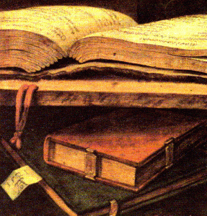
La literatura es un ir y venir entre la memoria y la historia.
Francisco Rico.
GRACIAS
Lupita Soriano Santoyo.
HISTORIA DE LA LENGUA ESPAÑOLA.

